Slide 1
安
全
教
育
系
列
课
程
VR203
突遇火灾 怎么办
小学高年级

Slide 2
谜语
红彤彤
一大蓬
见风它就逞凶狂
无嘴能吃天下物
单怕雨水不怕风

Slide 3
目录
一、火之利弊
二、火场逃生
三、VR实训
CONTENTS

Slide 4
PART ONE
火之利弊

Slide 5
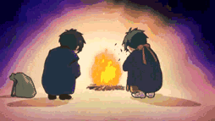
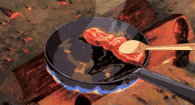
火之利弊
火是人们赖以生存的物质，能烧饭、做菜、还能供人取暖，火是我们生活中必不可少的存在。

Slide 6
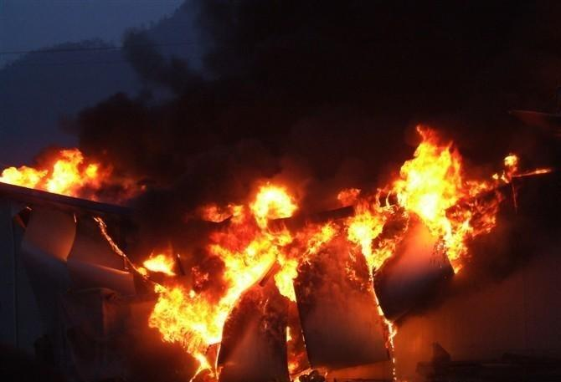
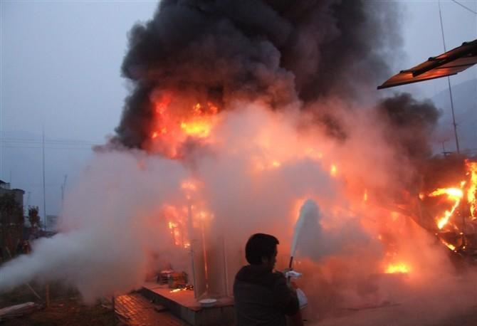
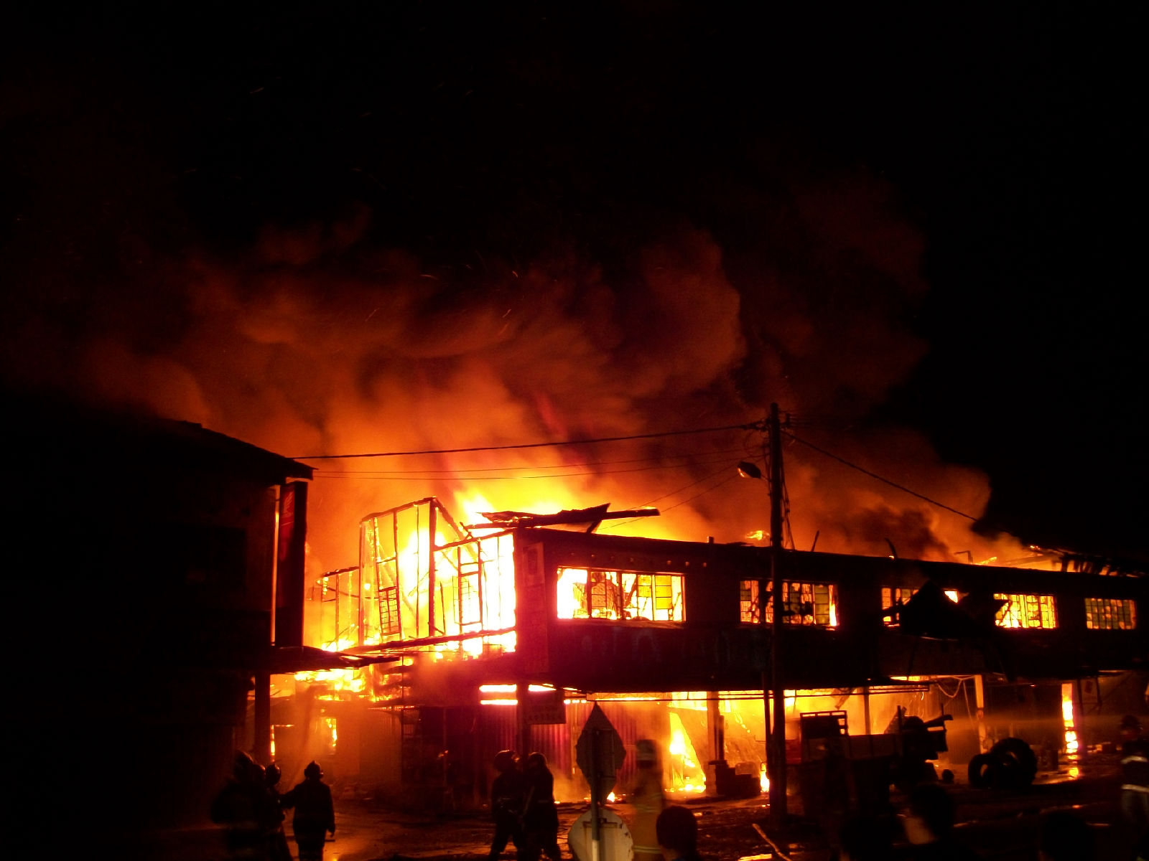
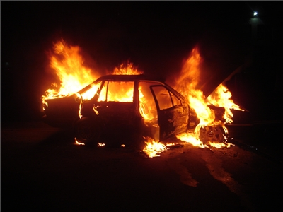
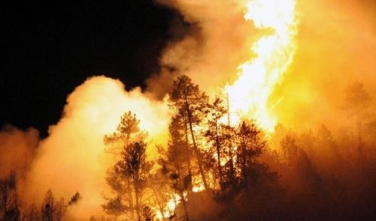
火之利弊

Slide 7
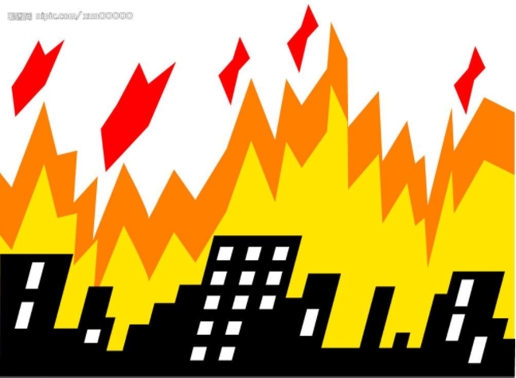
火灾
火灾是指在时间或空间上失去控制的燃烧所造成的灾害。在各种灾害中，火灾是最经常、最普遍灾害之一。
应急管理部消防救援局数据显示:2018年全国共接报火灾23.7万起，亡1407人，伤798人，已统计直接财产损失36.75亿元

Slide 8
四川省凉山州发生森林火灾

Slide 9
PART TWO
火场逃生技能

Slide 10
火场逃生技能

Slide 11
火场逃生技能：三要、三不、三救

Slide 12
火场逃生技能：三要、三不、三救

Slide 13
火场逃生技能：三要、三不、三救

Slide 14
火场逃生技能：三要、三不、三救

Slide 15
火场逃生技能：三要、三不、三救

Slide 16
火场逃生技能：三要、三不、三救

Slide 17
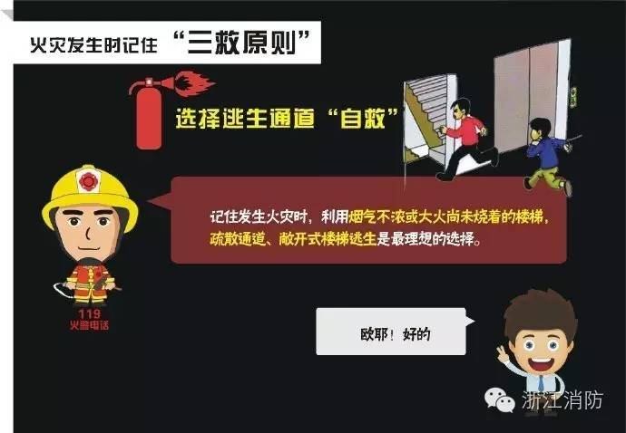
火场逃生技能：三要、三不、三救

Slide 18
火场逃生技能：三要、三不、三救

Slide 19
火场逃生技能：三要、三不、三救

Slide 20
PART THREE
VR实训

Slide 21
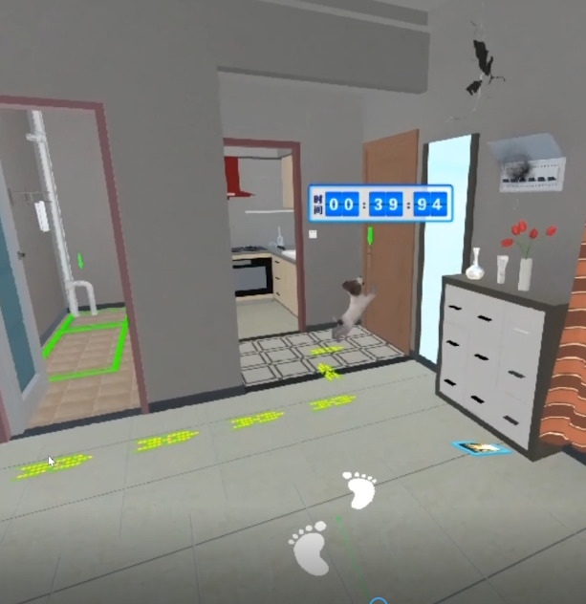
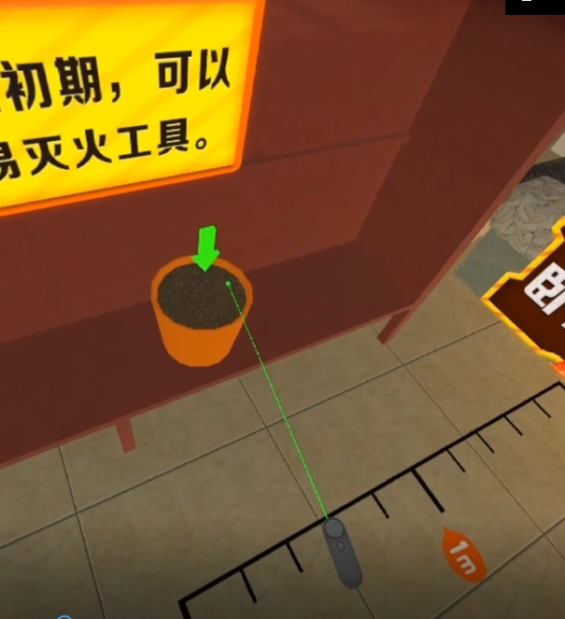
射线指向地面出现小脚丫时按动触摸板是移动、
射线指向物体按动触摸板是进行交互

Slide 22
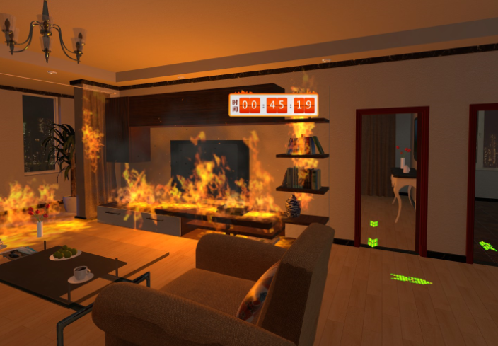
火场逃生

Slide 23
同学们，
今天所学的内容都记住了吗？
请在此输入您的标题

Slide 24
1、我国大陆通用的火灾报警电话为？
A.120
B.110
C.119
2、高层楼发生火灾后，不能做什么？
A.乘电梯下楼
B.用湿毛巾堵住口鼻
C.从楼梯下楼
3、你知道火场中防止烟气危害最简单的方法是？
A. 跳楼或窗口逃生
B. 大声呼救
C.用湿毛巾捂住口鼻低姿势沿疏散通道逃生
参考答案：
1.C 2.A 3.C

Slide 25
总 结!!!
三要
要“熟悉住所环境”
要“遇事沉着冷静”
要“警惕烟毒侵害”
三不
不要乘坐电梯
不要轻易跳楼
不要贪恋财物
三救
选择逃生通道“自救”
结绳下滑“自救”
向外界“求救”

Slide 26
安
全
教
育
系
列
课
程
VR203
谢谢
我安全|我健康|我快乐

